Slide 1
STRATEGI Promosi

Slide 2
Promosi adalah suatu bentuk komunikasi pemasaran yang merupakan aktivitas pemasaran yang berusaha menyebarkan informasi, mempengaruhi atau membujuk, dan mengingatkan pasar sasaran atas peusahaan dan produknya agar bersedia menerima, membeli dan loyal pada produk yang ditawarkan produk yang bersangkutan

Slide 3
Produk jasa yang bersifat tidak dapat disimpan, menghendaki peran bauran promosi untuk dapat dioptimalkan. Bauran promosi ( promotional Mix) yang terdiri atas variabel periklanan, promosi penjualan, penjualan tatap muka dan publisitas.

Slide 4
Bekerjanya variabel yang terdapat dalam bauran promosi adalah penyampaian informasi tentang keberadaan produk jasa kepada pelanggan yang salah satunya menggunakan unsur komunikasi promosi.

Slide 5
Tujuan Promosi
Menginformasikan ( Informing )
Menginformasikan pasar mengnai suatu produik baru, memperkenalkan cara pemakaian yang baru dan cara kerja produk baru serta meluruskan kesan yang keliru.
Membujuk Pelanggan Sasaran ( Persuading )
Membentuk pilihan dan mengalihkan merek
Mengingatkan ( Reminding )
Mengingatkan pembeli tempat penjualan produk, dan menjaga ingatan pembeli jatuh pada produk perusahaan.

Slide 6
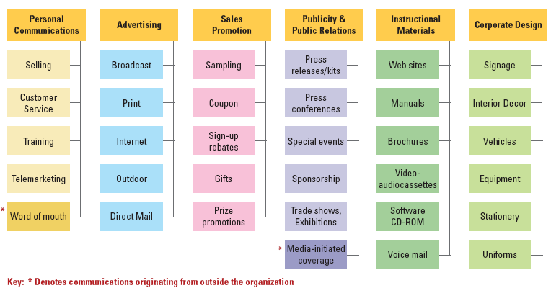
Bauran Promosi

Slide 7
